Slide 1

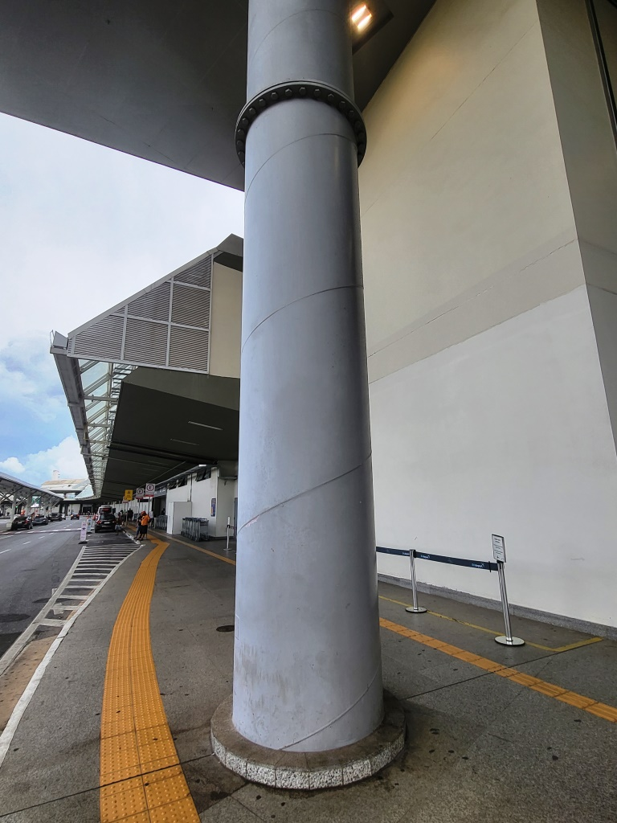
Pilares de aço e mistos em tubos com solda helicoidal
Pilares de aço e mistos
em tubos com solda helicoidal
Prof. Oswaldo Teixeira Baião Filho

Slide 2
Pilares de aço e mistos em tubos com solda helicoidal
APRESENTAÇÃO
Objetivo
Tubo de aço fabricado com solda helicoidal
Pilar de aço e misto em tubo com solda helicoidal

Slide 3
Pilares de aço e mistos em tubos com solda helicoidal
APRESENTAÇÃO
Vantagens do seu uso para o meio ambiente
Prof. Oswaldo Teixeira Baião Filho

Slide 4
Pilares de aço e mistos em tubos com solda helicoidal
APRESENTAÇÃO
Vantagens do seu uso em regiões sujeitas a eventos extremos da natureza

Slide 5
Pilares de aço e mistos em tubos com solda helicoidal
APRESENTAÇÃO
Outras vantagens do seu uso em diversos tipos de edificações

Slide 6
Pilares de aço e mistos em tubos com solda helicoidal
APRESENTAÇÃO
Projeto e dimensionamento

Slide 7
Pilares de aço e mistos em tubos com solda helicoidal
APRESENTAÇÃO
Boas práticas para fabricação, transporte e montagem

Slide 8
Pilares de aço e mistos em tubos com solda helicoidal
APRESENTAÇÃO
Manuais sobre este tipo de pilar publicados pela GERDAU

Slide 9
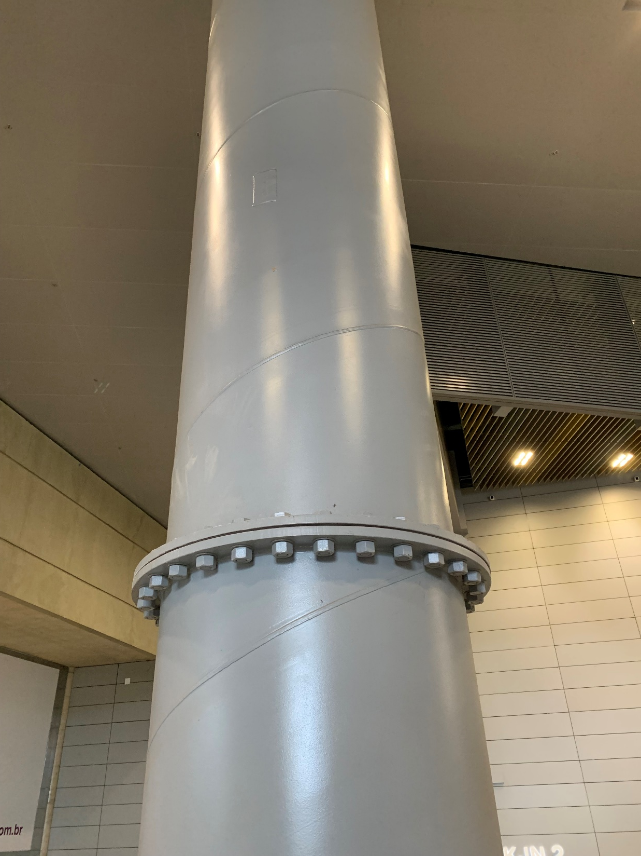
Pilares de aço e mistos em tubos com solda helicoidal
OBJETIVO
Difundir o conhecimento sobre a utilização deste tipo de pilar, que, além de ter inúmeras vantagens, pode contribuir de maneira significativa para a redução de emissão de CO₂ na indústria da construção civil

Slide 10
Pilares de aço e mistos em tubos com solda helicoidal
OBJETIVO
Apresentar uma solução estrutural que conduz a uma redução de consumo de material, pois a capacidade de suportar cargas dos pilares tubulares mistos é superior à dos pilares de concreto ou só de aço

Slide 11
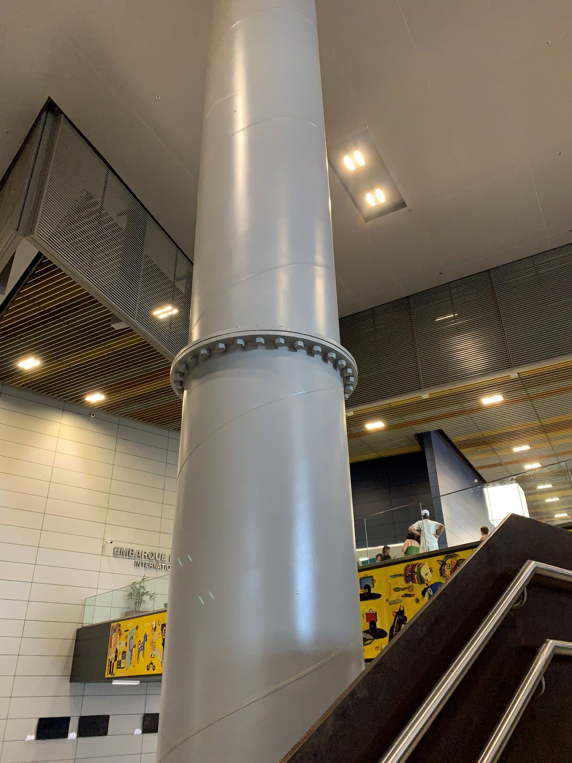
Pilares de aço e mistos em tubos com solda helicoidal
TUBO DE AÇO FABRICADO COM SOLDA HELICOIDAL
Os tubos previstos nos manuais são fabricados com aço GERDAU CIVIL 350
- Limite de escoamento:
f_{y} ≥ 350 MPa
- Limite de resistência à tração:
f_{u} ≥ 450 MPa

Slide 12
Pilares de aço e mistos em tubos com solda helicoidal
TUBO DE AÇO FABRICADO COM SOLDA HELICOIDAL
Tubos previstos nos manuais:
- Espessuras:
variam de 6,3 mm até 12,5 mm
- Diâmetros:
variam de 400 mm até 1000 mm

Slide 13
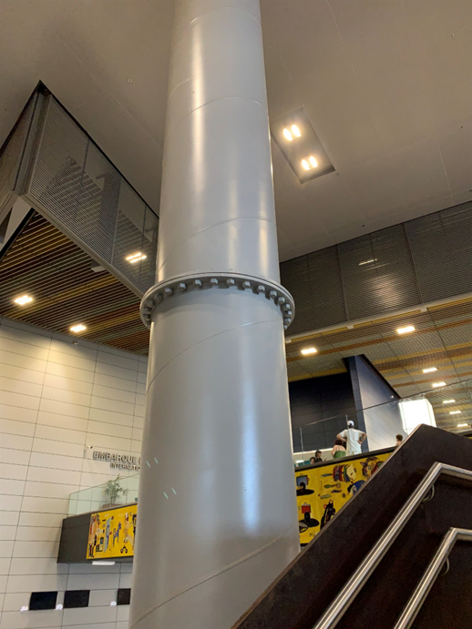
Pilares de aço e mistos em tubos com solda helicoidal
TUBO DE AÇO FABRICADO COM SOLDA HELICOIDAL
Justificativa:
Diâmetros maiores do que os dos tubos laminados disponíveis no mercado brasileiro

Slide 14
Pilares de aço e mistos em tubos com solda helicoidal
O TUBO DE AÇO FABRICADO COM SOLDA HELICOIDAL
Justificativa:
Atendem a um grande número de edificações usuais
Tubos mais leves implicam em transporte e montagem menos onerosos

Slide 15
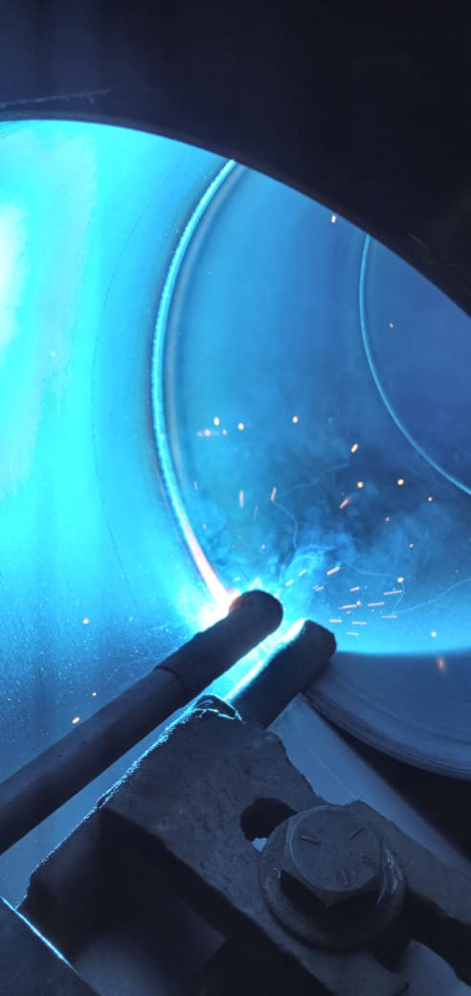
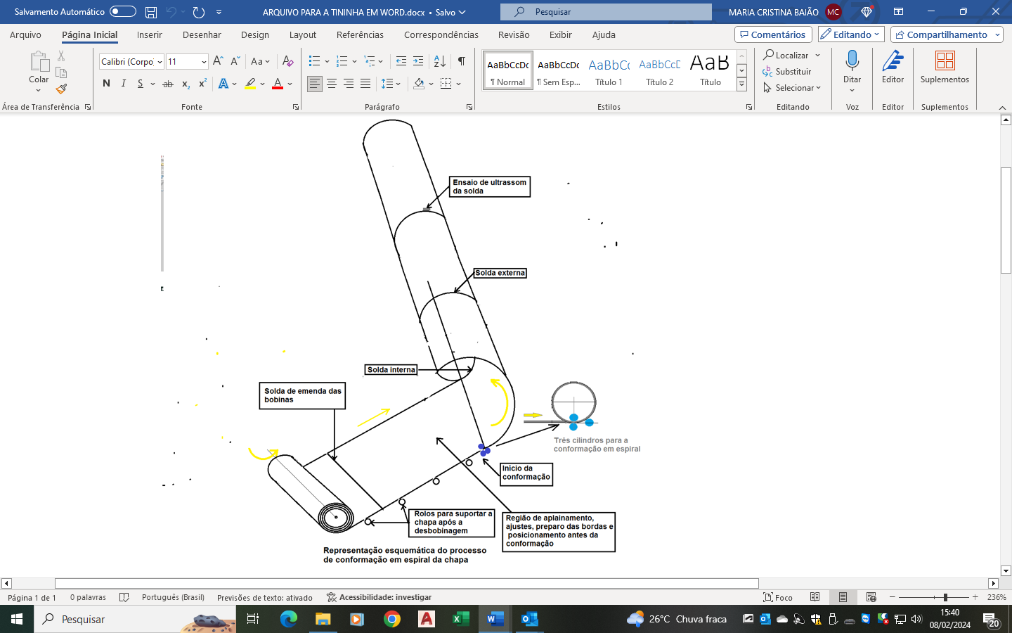
Pilares de aço e mistos em tubos com solda helicoidal
FABRICAÇÃO

Slide 16
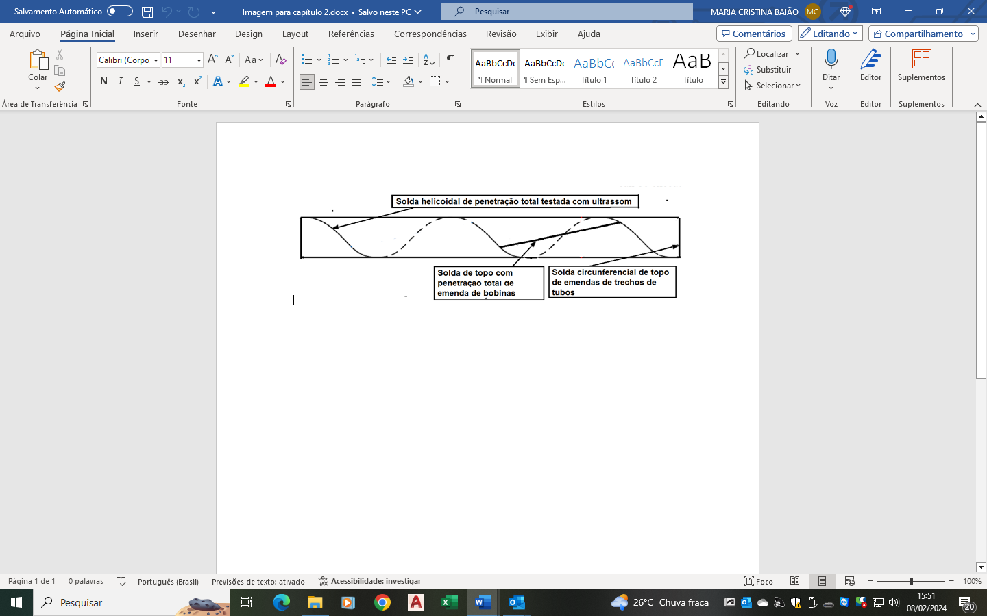
Pilares de aço e mistos em tubos com solda helicoidal
FABRICAÇÃO

Slide 17
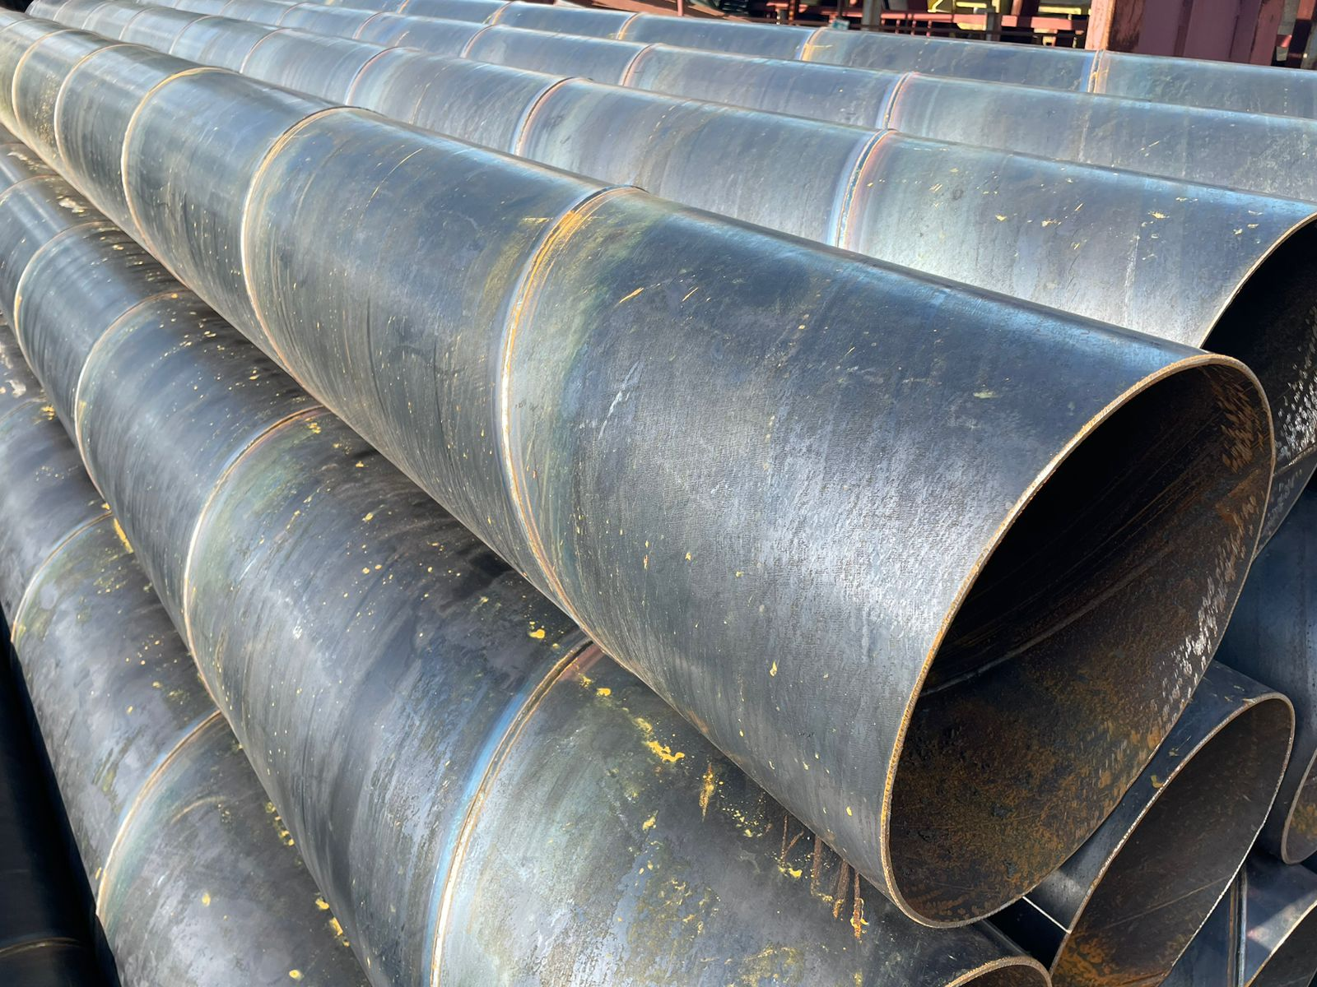
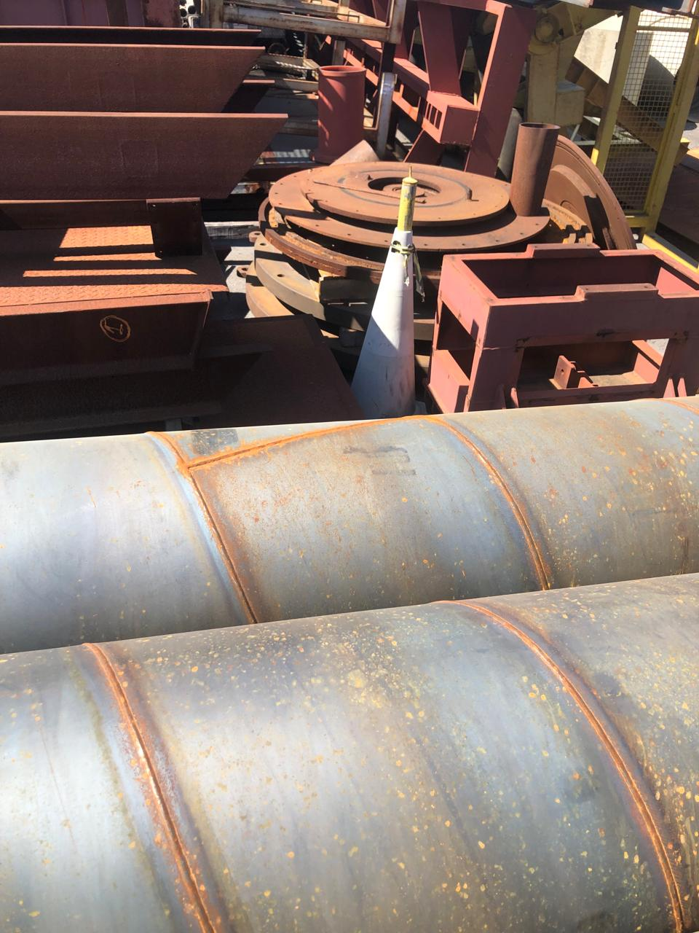
Pilares de aço e mistos em tubos com solda helicoidal
FABRICAÇÃO

Slide 18
Pilares de aço e mistos em tubos com solda helicoidal
PILAR DE AÇO OU MISTO EM TUBO COM SOLDA HELICOIDAL
Aplicação em diversos tipos de edificações no Brasil e outros países, tais como terminais de aeroportos
Ao lado, pilar no terminal do aeroporto de Confins em Belo Horizonte

Slide 19
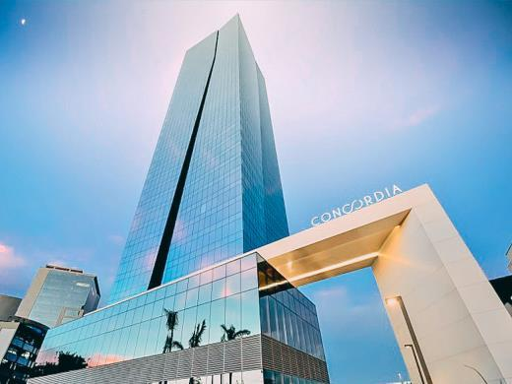
Pilares de aço e mistos em tubos com solda helicoidal
PILAR DE AÇO OU MISTO EM TUBO COM SOLDA HELICOIDAL
Aplicação em diversos tipos de edificações no Brasil e outros países, tais como edifícios de andares múltiplos
Ao lado, o edifício Concórdia em Nova Lima, onde foram utilizados estes pilares mistos

Slide 20
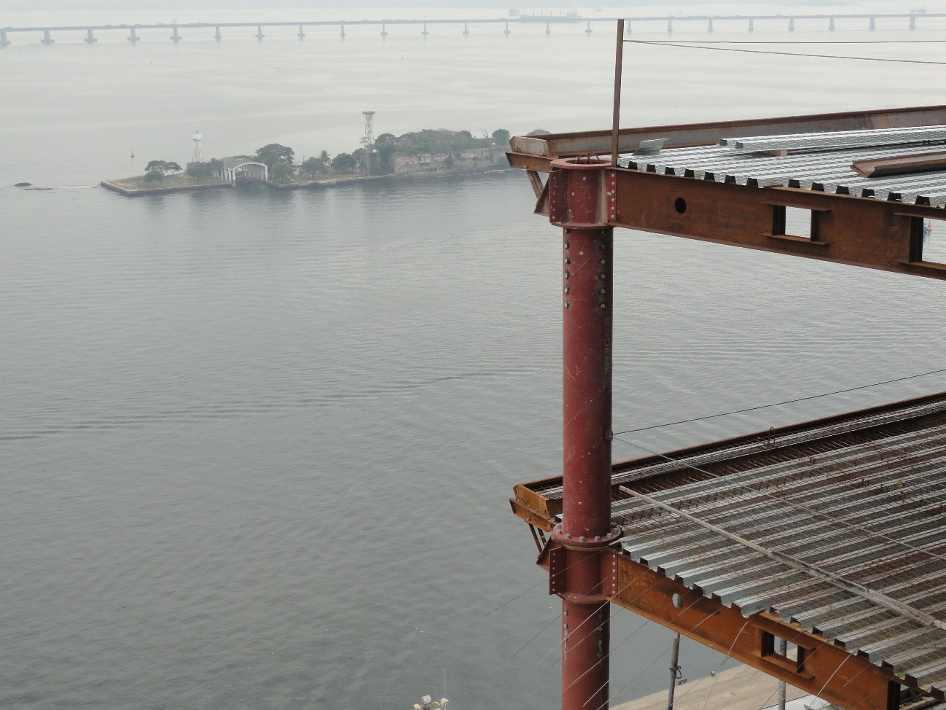
Pilares de aço e mistos em tubos com solda helicoidal
PILAR DE AÇO OU MISTO EM TUBO COM SOLDA HELICOIDAL
Aplicação em diversos tipos de edificações no Brasil e outros países, tais como edifícios de andares múltiplos, centros de convenções, centros de distribuição e coberturas de áreas públicas
Ao lado, edifício de andares múltiplos no Rio de Janeiro

Slide 21
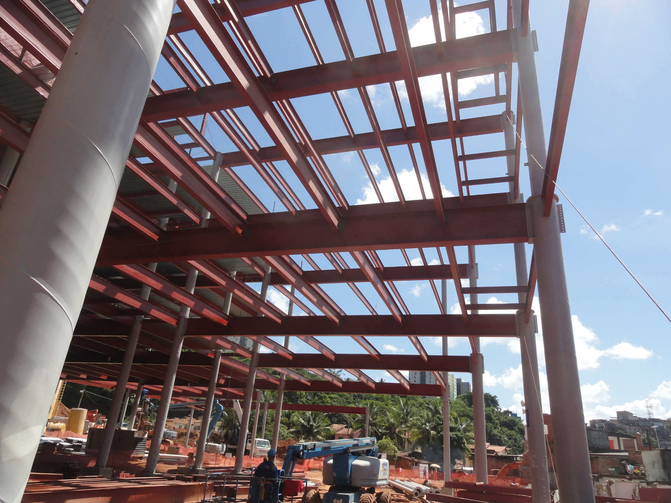
Pilares de aço e mistos em tubos com solda helicoidal
VANTAGENS DO SEU USO PARA O MEIO AMBIENTE

Slide 22
Pilares de aço e mistos em tubos com solda helicoidal
Contribuição para a redução de emissão de CO2 na construção civil

Slide 23
Pilares de aço e mistos em tubos com solda helicoidal
Redução de emissão de CO2 na construção civil
O pilar de aço e misto em tubo com solda helicoidal utiliza chapas com pequenas espessuras resistindo a grandes esforços implicando em um menor consumo de material na obra.

Slide 24
Pilares de aço e mistos em tubos com solda helicoidal
Redução de emissão de CO2 na construção civil
O consumo de aço é baixo e a contribuição é ainda mais alta quando o aço das chapas e das armaduras é proveniente de reciclagem como é o caso da Gerdau!

Slide 25
Pilares de aço e mistos em tubos com solda helicoidal
Redução de emissão de CO2 na construção civil
No caso do pilar misto pode-se utilizar o concreto de baixo carbono que tem resistência adequada sendo produzido com significante redução de emissão de CO₂

Slide 26
Pilares de aço e mistos em tubos com solda helicoidal
Redução de emissão de CO2 na construção civil
A maior demora na cura desse tipo de concreto em nada prejudica o andamento da obra, pois ele está contido dentro do tubo

Slide 27
Pilares de aço e mistos em tubos com solda helicoidal
Redução de emissão de CO₂ na construção civil
Redução do número de elementos estruturais a serem transportados para a obra, e portando de veículos transportadores que emitem
CO₂

Slide 28
Pilares de aço e mistos em tubos com solda helicoidal
Contribuição para a redução de emissão de CO2 na construção civil
BASTANTE SIGNIFICANTE!

Slide 29
Pilares de aço e mistos em tubos com solda helicoidal
VANTAGENS DE SEU USO NO CASO DE EVENTOS EXTREMOS DA NATUREZA

Slide 30
Pilares de aço e mistos em tubos com solda helicoidal
VANTAGENS DE SEU USO NO CASO DE EVENTOS EXTREMOS DA NATUREZA

Slide 31
Pilares de aço e mistos em tubos com solda helicoidal
Vantagens do seu uso em regiões sujeitas a eventos extremos da natureza, como enchentes com inundações e alagamentos e ocorrência de tsunamis e terremotos

Slide 32
Pilares de aço e mistos em tubos com solda helicoidal
REGIÕES SUJEITAS A ENCHENTES COM INUNDAÇÕES E ALAGAMENTOS
Eficácia em pilotis de edificações com pés direitos maiores que os pressupostos para a altura de enchentes com inundações e alagamentos

Slide 33
Pilares de aço e mistos em tubos com solda helicoidal
REGIÕES SUJEITAS A TISUNAMIS
Eficácia em pilotis de edificações com pés direitos maiores que os pressupostos para a altura de alcance das ondas na ocorrência de tsunami, aumentando a segurança contra esse tipo de desastre

Slide 34
Pilares de aço e mistos em tubos com solda helicoidal
REGIÕES SUJEITAS A TERREMOTOS
Eficácia em edificações nas regiões sujeitas a terremoto

Slide 35
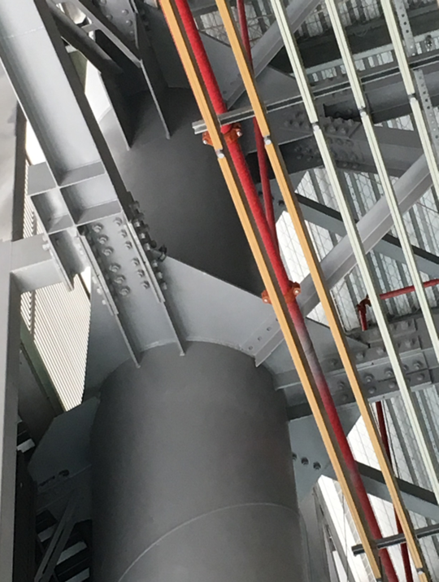
Pilares de aço e mistos em tubos com solda helicoidal
OUTRAS VANTAGENS
Facilidade de serem executadas ligações com vigas de alma cheia e treliças

Slide 36
Pilares de aço e mistos em tubos com solda helicoidal
OUTRAS VANTAGENS
Em função da alta resistência e rigidez, pode-se ter:
- Utilização de um número menor de pilares
- Pilares com seções reduzidas, principalmente em edifícios altos

Slide 37
Pilares de aço e mistos em tubos com solda helicoidal
OUTRAS VANTAGENS
Em função da alta resistência e rigidez, pode-se ter:
- Mais espaços disponíveis
- Planejamentos mais flexíveis
- Mais facilidade para eventuais futuras mudanças em layout de ambientes

Slide 38
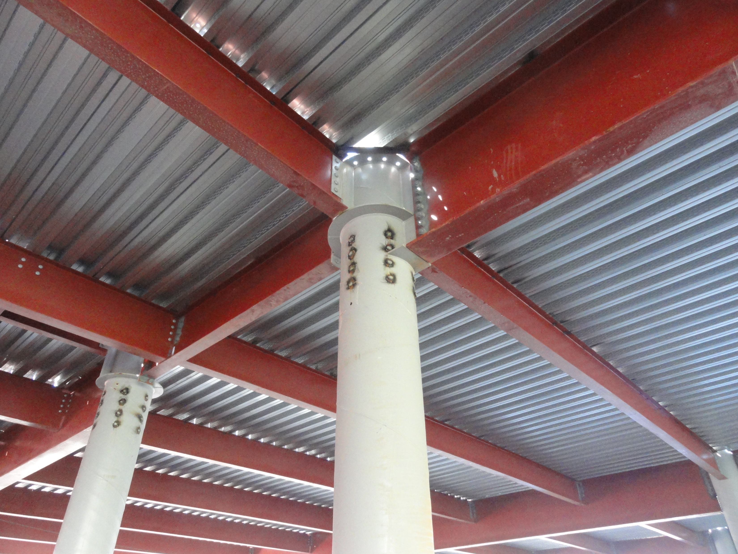
Pilares de aço e mistos em tubos com solda helicoidal
PROJETO E DIMENSIONAMENTO
Disposições construtivas, critérios e tabelas de dimensionamentos são apresentados no manual publicado pela GERDAU:
PILARES DE AÇO E MISTOS EM TUBOS COM SOLDA HELICOIDAL

Slide 39
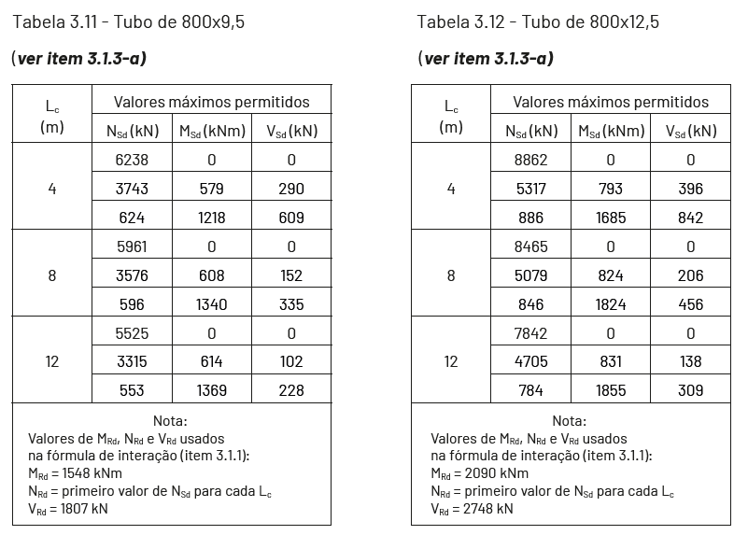
Pilares de aço e mistos em tubos com solda helicoidal
PROJETO E DIMENSIONAMENTO

Slide 40
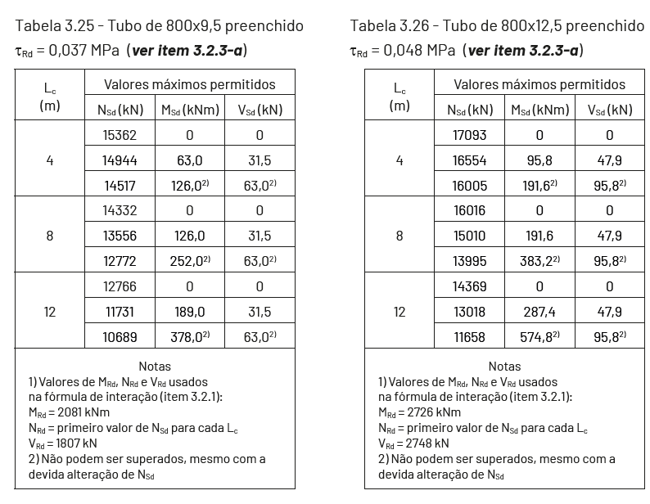
Pilares de aço e mistos em tubos com solda helicoidal
PROJETO E DIMENSIONAMENTO

Slide 41
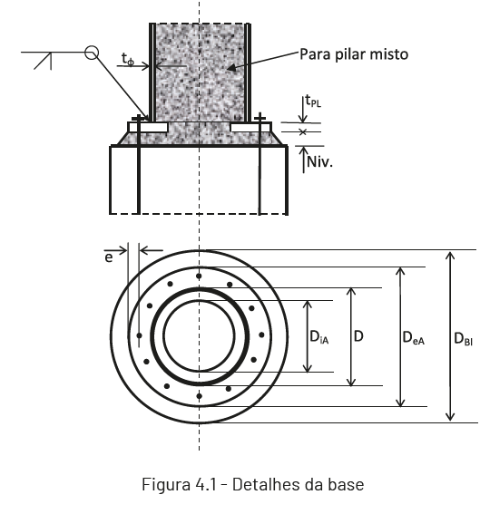
Pilares de aço e mistos em tubos com solda helicoidal
PROJETO E DIMENSIONAMENTO

Slide 42
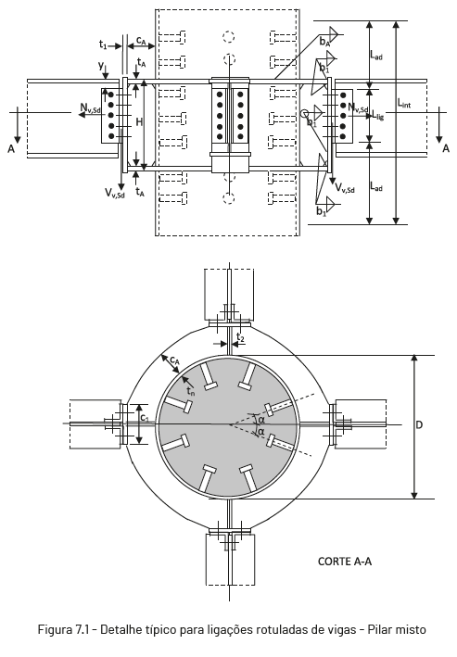
Pilares de aço e mistos em tubos com solda helicoidal
PROJETO E DIMENSIONAMENTO

Slide 43
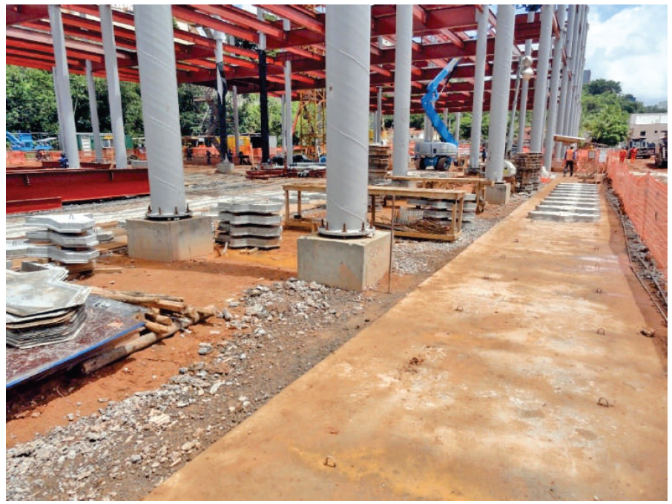
Pilares de aço e mistos em tubos com solda helicoidal
BOAS PRÁTICAS

Slide 44
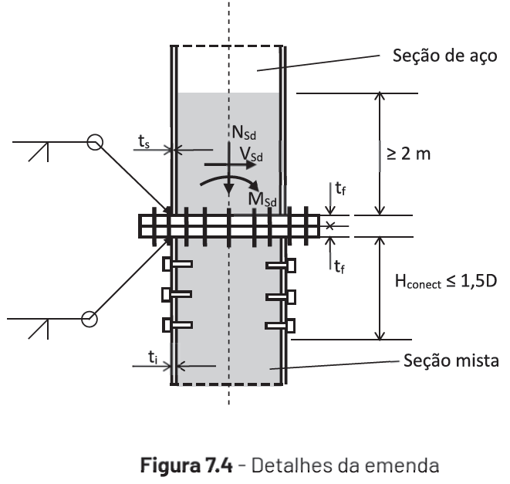
Pilares de aço e mistos em tubos com solda helicoidal
BOAS PRÁTICAS

Slide 45
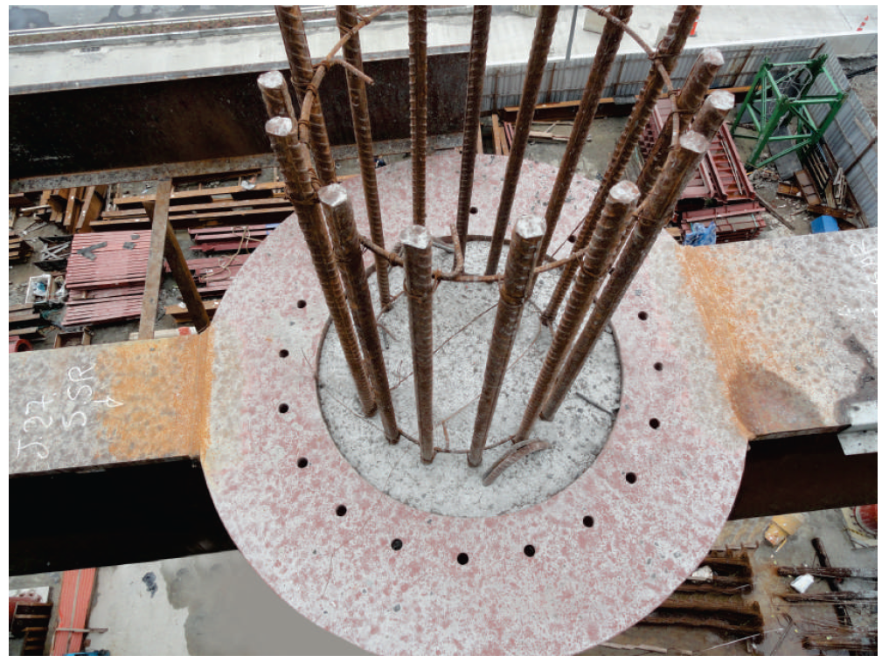
Pilares de aço e mistos em tubos com solda helicoidal
BOAS PRÁTICAS

Slide 46
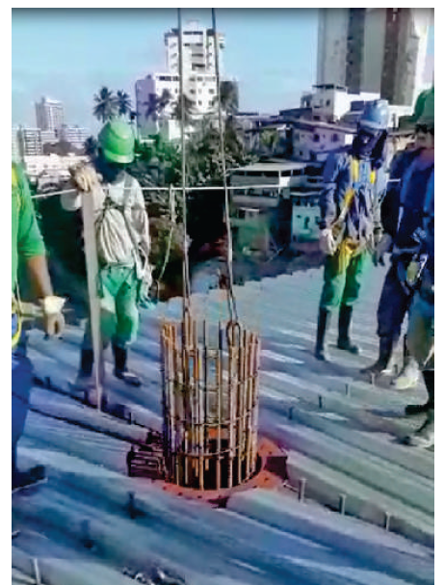
Pilares de aço e mistos em tubos com solda helicoidal
BOAS PRÁTICAS

Slide 47
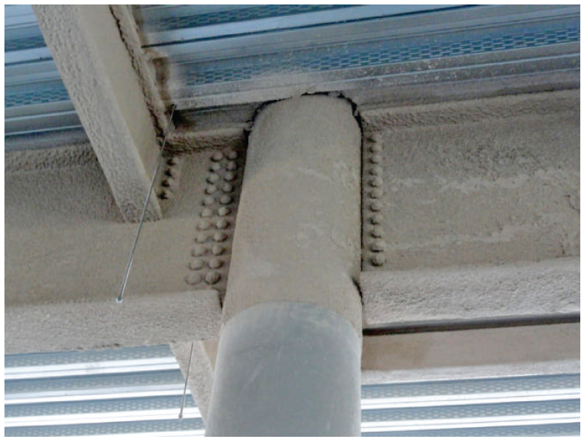
Pilares de aço e mistos em tubos com solda helicoidal
BOAS PRÁTICAS

Slide 48
Pilares de aço e mistos em tubos com solda helicoidal
MANUAIS PUBLICADOS PELA GERDAU:

Slide 49
Pilares de aço e mistos em tubos com solda helicoidal
PILARES DE AÇO E MISTOS EM TUBOS COM SOLDA HELICOIDAL
Publicado pela GERDAU em 2022

Slide 50
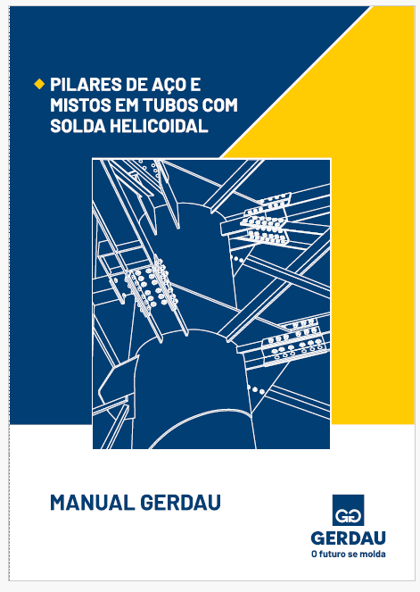
Pilares de aço e mistos em tubos com solda helicoidal

Slide 51
Pilares de aço e mistos em tubos com solda helicoidal
MANUAL DE BOAS PRÁTICAS PARA
FABRICAÇÃO, TRANSPORTE E MONTAGEM DE PILARES TUBULARES COM SOLDA HELICOIDAL
Publicado pela GERDAU em 2024

Slide 52

Pilares de aço e mistos em tubos com solda helicoidal

Slide 53
Pilares de aço e mistos em tubos com solda helicoidal
Pilares de aço mistos em tubos com solda helicoidal:
Uma solução estrutural bastante eficiente e econômica!

Slide 54
Pilares de aço e mistos em tubos com solda helicoidal
Muito obrigado!
Prof. Oswaldo Teixeira Baião Filho

